Slide 1
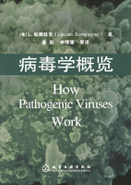
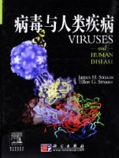
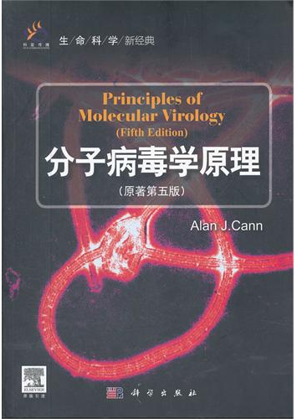
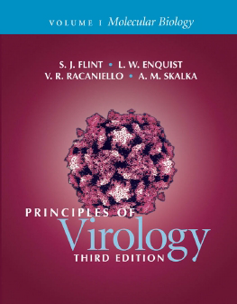
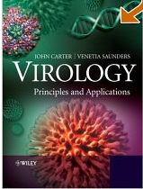
本课程参考书目
James H. Strauss, Ellen G. Strauss Viruses and Human Disease, 2002. (病毒与人类疾病，英文原版+中文导读，2006)
Alan J. Cann [美]. Principles of molecular virology, fifth edition《分子病毒学原理（第五版）（英文原版+中文导读）》.北京：科学出版社，2012
S. J. FLINT, V. R. RACANIELLO, et al. Principles of Virology, third edition. 2009
John B. Carter, Venetia A Saunders Virology: Principle and Application 2007
Sompayrac, L. 著，姜莉，李琦涵 等译 病毒学概览

Slide 2
第一章 绪 论
第一节 病毒学知识的起源及发展
第二节 病毒和病毒学
第三节 病毒病与现代人类

Slide 3
第一节 病毒学知识的起源及发展
一）经验时期；
二）病毒的发现时期；
三）病毒本质的研究时期；
四）病毒与宿主相互关系的探索时期

Slide 4
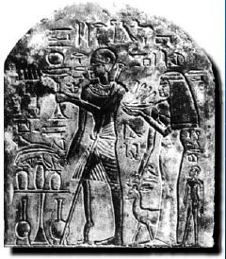
。
Perhaps the first written record of a virus infection consists of a heiroglyph from Memphis, the capital of ancient Egypt, drawn in approximately 3700BC, which depicts a temple priest called Ruma showing typical clinical signs of paralytic poliomyelitis.

Slide 5
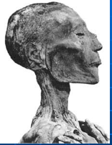
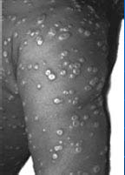
    The Pharaoh Ramses V, who died in 1196BC, is believed to have succumbed to smallpox -compare the pustular lesions on the face of the mummy and those of more recent patients.

Slide 6
其他已知的古代的人类病毒感染还包括流行性腮腺炎、流感、黄热病……

Slide 7
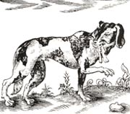
英国伦敦皇家医学院珍藏的一幅由Thomas Spackman 绘制的患狂犬病的病狗图。

Slide 8

在昆虫病毒中,我国12世纪中叶已有关于家蚕“高节”、“脚肿”等病症的记载，也就是我们现在所知道的家蚕核型多角体病毒病。

Slide 9
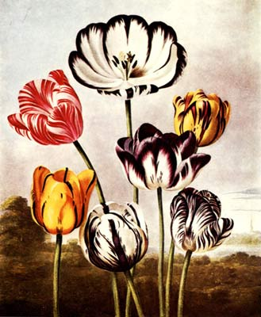
荷兰阿姆斯特丹的博物馆保存的一张1619年荷兰画家的一幅得病的郁金香静物画。

Slide 10
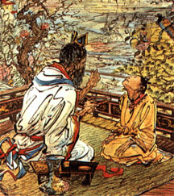
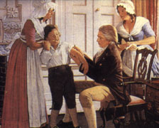
人类在遭受病毒性疾病危害的同时也在试图控制疾病
预防天花：
公元10世纪 我国 接种人痘预防天花.
1796年 英国 Edward Jenner 接种牛痘.

Slide 11
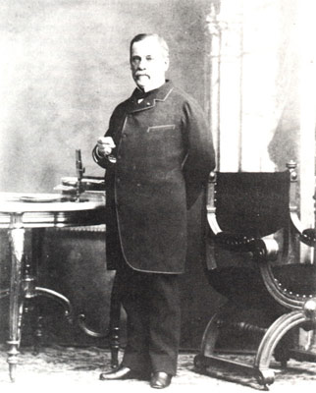
1885年Louis Pasteur制备了第一个减毒病毒疫苗——狂犬病疫苗。
（ 50年后，随着对病毒的认识，许多病毒疫苗如抗黄热病疫苗、流感疫苗等被陆续发明出来。）
1884年巴斯德在哥本哈根研制狂犬疫苗

Slide 12
经验时期
至十九世纪末；
与多种人、家畜、昆虫和植物的病毒病打交道，但不知其病原；
发明疫苗对付病毒病。

Slide 13
第一节 病毒学知识的起源及发展
一）经验时期；
二）病毒的发现时期；
三）病毒本质的研究时期；
四）病毒与宿主相互关系的探索时期

Slide 14
病毒的发现时期
十九世纪末至二十世纪三十年代；
提出了病毒的概念；
发现和证实了40余种病毒病原；
对病毒的认识停留在可滤性和活体寄生的水平上。

Slide 15
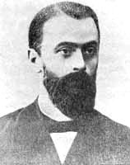

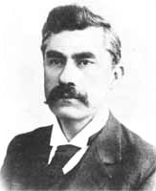
病毒概念的提出：
烟草花叶病毒(TMV)——人类发现的第一个病毒
1859年 斯威腾（Van Swieten）描述烟草花叶病症状。
1886年 麦尔（Adolf Mayer）传毒试验, 证明这种病是可以传染的。
1892年 伊万诺夫斯基（Ivanowski）
传毒试验，过滤性试验。
1898年 贝杰林克（Beijerinck）上述试验、琼脂培养试验。
认为病原是一种比细菌小的新的致病因子，
是“有传染性的活的流质”。取名“Virus” 。

Slide 16
Also in 1898, Freidrich Loeffler & Paul Frosch showed that a similar agent was responsible for foot-and-mouth disease in cattle. Thus these new agents caused disease in animals as well as plants. In spite of these findings, there was resistance to the idea that these mysterious agents might have anything to do with human diseases.
This view was finally dispelled by Landsteiner & Popper (1909), who showed that poliomyelitis was caused by a 'filterable agent' - the first human disease to be recognized as having a viral cause.
Frederick Twort (in 1915) & Felix d'Herelle (in 1917) were the first to recognize viruses which infect bacteria, which d'Herelle called bacteriophages (eaters of bacteria).

Slide 17
第一节 病毒学知识的起源及发展
一）经验时期；
二）病毒的发现时期；
三）病毒本质的研究时期；
四）病毒与宿主相互关系的探索时期

Slide 18
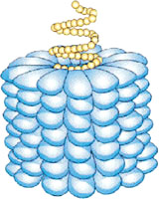
病毒本质的研究时期
二十世纪二十--五十年代；
以病毒本身为对象，研究病毒颗粒的理化性质、组成成分、形态结构----静态研究

Slide 19
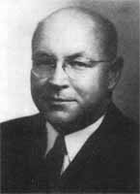
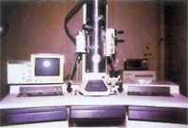
1935年 美国 Stanley 首次提纯并获得了烟草花叶病毒（TMV） 的结晶；认为病毒是一种蛋白质。（获1946年Nobel Prize）
1936年 英国的Bawden和Pirie发现TMV的提取液及晶体中还含有相当量的磷和糖类组份, 认为TMV是一种核蛋白。
Schramm等证明T噬菌体侵入细菌内部的是其核酸， 而蛋白质外壳留在细菌壁外。 1936年的后10年间，核酸是病毒感染、致病及复制的主体的认识得到反复验证。
1939年，G.A.Kansche在电镜下直接观察到了TMV，指出TMV是一种直径为1.5nm，长为300nm的长杆状的颗粒

Slide 20
第一节 病毒学知识的起源及发展
一）经验时期；
二）病毒的发现时期；
三）病毒本质的研究时期；
四）病毒与宿主相互关系的探索时期
Notes:
\

Slide 21
病毒与宿主相互关系的探索时期
病毒学研究方法的建立和发展: 活的宿主体系、组织培养技术、血清学/免疫学方法、超微结构研究、分子生物学方法……
对病毒本质的进一步认识(病毒生命活动)---动态研究;
从病毒整体特征的研究发展到分子水平的研究---突破性进展

Slide 22
1、细菌病毒
----发现DNA是有DNA噬菌体的遗传物质；
----病毒核酸可以整合到宿主细胞的DNA中；
----细胞基因可以被病毒从一个细胞传递到另一个 细胞；
----感染作用 可以在细胞内诱导出一种新的对病毒特异的酶；
----证明了信使RNA的存在；
----了解调节遗传信息的转录和翻译的某些机制和分子遗传学的某些问题，明确基因的概念。

Slide 23
2、动物病毒
----发现某些RNA动物病毒中存在逆转录酶；
----完整的病毒粒子和病毒核酸相比显示出不同的寄主范围；
----某些病毒引起与细胞生长习性和形态特征有关的细胞转化；某些病毒感染引起细胞融合，产生合胞体；
----有病毒核酸是分成一段一段的以及基因型的混合；
----阐明了某些病毒基因的结构与功能的关系，以及一些病毒的基因表达调控原理；
----阐明了某些病毒致病与免疫的分子机理；
----多种病毒载体的出现；
----发现羊瘙痒病是有一种蛋白质感染因子，并命名为“prion”

Slide 24
3、植物病毒
----阐明可由病毒各组分重组成有感染性病毒粒子；
----阐明病毒的突变反映到一个基因产物的结构上，这个基因产物就是TMV的外壳蛋白；
----卫星病毒和具有多分基因组病毒的存在；
----发现类病毒的存在。

Slide 25
第二节 病毒和病毒学

Slide 26
The Nature of Viruses
Non-cellular particle
The genome may be DNA or RNA
Obligate intracellular parasite
They depend on their hosts for (at least)
● building-blocks such as amino acids and nucleosides
● protein-synthesizing machinery (ribosomes)
● energy, in the form of ATP
They are produced from the assembly of preformed components.
They do not grow and undergo division.
very small

Slide 27
给“病毒”下一个定义:
其一: 指在化学组成和增殖方式独具特点的、只能在宿主细胞内进行复制的微生物或遗传单位。
其二:病毒是介于生命与非生命之间的一种物质形式，是一种结构成分简单、能自我复制和专性细胞内寄生的非细胞型生物。

Slide 28
病毒学的分支学科(例举)：
医学病毒学 兽医病毒学 临床病毒学
植物病毒学 环境病毒学 水生病毒学
细菌病毒学 肿瘤病毒学 昆虫病毒学
分子病毒学 动物病毒学 检验病毒学
亚病毒 。。。。

Slide 29
病毒学研究的主要目的：
1、有效地防治和控制各种病毒性疾病的发生和流行；
2、病毒的研究促进生命科学的发展；
3、病毒是有用的工具，利用病毒为人类造福。

Slide 30
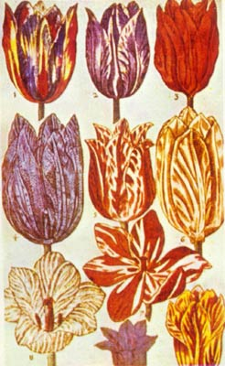
昆虫病毒杀虫防害
棉铃虫核型多角体病毒杀虫剂
油桐尺蠖核型多角体病毒杀虫剂
质型多角体病毒杀虫剂
提供基因工程工具酶和基因工程载体
反转录酶、T4 DNA 聚合酶、连接酶、和T4多核苷酸激酶…, 蛋白表达和基因治疗的载体
植物病毒造花鬼斧神工
制备疫苗
对抗“超级细菌”
对抗肿瘤

Slide 31
第三节 病毒病与现代人类

Slide 32
Emerging Viruses (1)
时间 病毒 所致疾病
1973 轮状病毒(rotavirus) 婴儿腹泻
1975 甲型肝炎病毒(HAV) 甲型肝炎
细小病毒( B19) 慢性溶血性贫血 再障危象
Ebola virus 埃波拉出血热
汉坦病毒(hantaan virus) 肾病综合征出血热
丁型肝炎病毒(HDV) 丁型肝炎
HTLV-1 T细胞淋巴瘤、白血病
HTLV-2 毛细胞性白血病
HIV 艾滋病
HHV-6 幼儿玫瑰疹
HEV 戊型肝炎
HCV 丙型肝炎

Slide 33
Emerging Viruses (2)
时间 病毒 所致疾病
1990 HHV-7 热性皮疹 中枢神经系统感染
1991 Gunarito病毒 委内瑞拉出血热
1993 辛诺柏病毒(Sin Nombre virus)成人呼吸窘迫综合征
1994 Sibia病毒 巴西出血热
1995 HHV-8 艾滋病相关卡波氏瘤
1995 HGV 庚型肝炎
朊粒(Prion) 新型克雅氏病
输血后肝炎病毒(TTV) 输血后肝炎
1997 禽流感病毒(H5N1) 流感
1998 西尼罗病毒(West Nile virus) 尼罗河热
尼派病毒(Nipah virus) 脑炎

Slide 34
Emerging Viruses (3)
时间 病毒 所致疾病
2003 新型冠状病毒 SARS（严重急性呼吸道综合征）
新甲型H1N1 流感
新型冠状病毒 MERS（中东呼吸综合征）
禽流感H7N9 流感
2015 Zika病毒 小头症 (母婴传播导致)？

Slide 35
病毒引起疾病的特点
传播性; (强,流行广泛)
病死率; (很少有特效药)
持续感染;
导致肿瘤.

Slide 36
推动所有那些第四级病毒出现的因素是什么？我们须要弄清楚。那就是我们人类自身， 那些微小的病毒潜藏在黑暗的角落里，并未想伺机侵袭人类。而是我们人类干扰了它们栖身的自然环境。如果听其自然，不去触动它们，它们会静静地生存于自然界中，与其自然宿主 保持生物平衡。由于人类侵袭了它们生存的环境，从而人类也就成了它们的受害者。不管表面现象如何，其实病毒是很少自动“出现”的。情况是人类人口过剩，聚居地区扩张，人类的活动侵犯了它们藏伏之地，迫使它们暴露了出来。人类并不适合于出血热病毒的寄生，人不能供养病毒长期生存。相反，对于病毒，人是没有出路的宿主，人死了，病毒也与之俱亡。
摘自«第四级病毒»(Level-4 Viruses)

